Slide 1

Роль службы содействия трудоустройству выпускников в профессиональной адаптации будущих специалистов.
Автор: руководитель ЦРК ОГБОУ СПО «КЭТ им. Ф.В.Чижова»,
Кононенко Т.Б.
Департамент образования и науки Костромской области
Областная августовская конференция работников образования
«Модернизация системы образования Костромской области – путь к новой школе».
Кострома 23-24 августа 2012

Slide 2

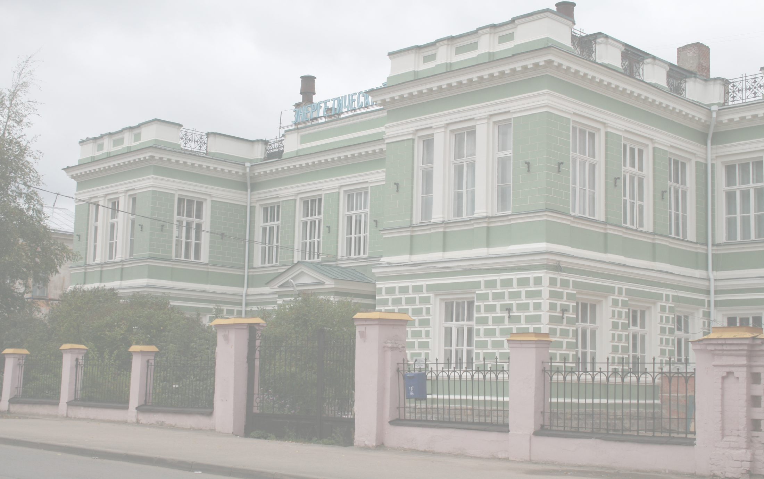
Профессиональное развитие и самореализация
Центр развития карьеры Областного государственного образовательного учреждения среднего профессионального образования «Костромской энергетический техникум им. Ф.В. Чижова»
Адрес: г. Кострома, проспект Текстильщиков 73, кабинет 32
Руководитель ЦРК: Кононенко Тамара Борисовна

Slide 3




Вопросы профессиональной адаптации
1
Что хочу?
2
Что надо?
3
Что могу?

Slide 4
Конкурентоспособное вхождение выпускников на рынок труда
1. Экономическая база (диплом об образовании, дополнительное бизнес-образование, знание иностранного языка, информационно-техническая компетентность)
2. Социальная сеть (социальные партнеры, семья, родственники, друзья)
3. Уникальная индивидуальность (деловой имидж, интеллект, эрудиция, позитивное отношение к миру, мотивация)

Slide 5
Шаги карьерного роста
Шаг 1: «Оцените себя»
Шаг 2: «Познакомьтесь с рынком труда»
Шаг 3: «Соберите информацию по каждой компании»
Шаг 4: «Оцените свои сильные и слабые стороны и выберите только те компании, которые теперь вам подходят»
Шаг 5: «Разработайте и внедрите свой план поиска работы в интересующих компаниях»
Шаг 6: «Составьте представительские документы для обращения в организацию»
Шаг 7: «Вас пригласили на собеседование. Что делать?»
Шаг 8: «Что делать после собеседования?»

Slide 6
Поведение на собеседовании
Будьте вежливы и терпеливы
Добросовестно заполняйте все анкеты и формуляры
Внимательно выслушивайте вопросы, не перебивайте
Отвечайте по существу, избегайте многословия
Подготовьте вопросы работодателю
Завершая собеседование, не забудьте поблагодарить за уделенное Вам время

Slide 7
Карьерное консультирование
Выявим, протестируем востребованные компетенции;
Составим психологический портрет;
Определим область трудоустройства;
Подготовим конкурентоспособное резюме;
Подберем вакансии;
Отработаем процедуру собеседования с работодателем.

Slide 8
Рейтинг профессионально важных качеств
1. Активная жизненная позиция
2. Умение и желание учиться дальше, способность усваивать новое
3. Гибкость в применении способностей
4. Знание принципов работы
5. Владение профессиональным языком и инструментарием
6. Квалификационный уровень выше среднего
7. Владение смежными профессиями
8. Умение работать в команде
9. Адекватность самооценки
10. Предприимчивость.

Slide 9

Программа профессионального образования «Карьера»
Вовлечение в трудовую деятельность
Проектная деятельность
Центр развития карьеры
Подготовка к трудоустройству
Развитие профессиональных компетенций
Социальное партнерство
Клуб «Карьера»
Встречи с успешными выпускниками
Экскурсии на предприятия
Тренинги

Slide 10

Эффективное сотрудничество
Департаменты
ТЭК, АПК, ЖКХ и др.
ГУ «ТГК-2» по КО
Региональный центр
ССТВ (ЦРК)
Филиал ОАО «МРСК Центра» Костромаэнерго
Социальные партнеры
КОО Всероссийский
«Электропрофсоюз»
Работодатели
ОАО «Костромаоблгаз»
Центр занятости
населения КО
Костромская ГРЭС-филиал ОАО «ОГК-3» по КО
ОАО «Костромская сбытовая компания»
Молодежный центр «ПАЛЕ»

Slide 11
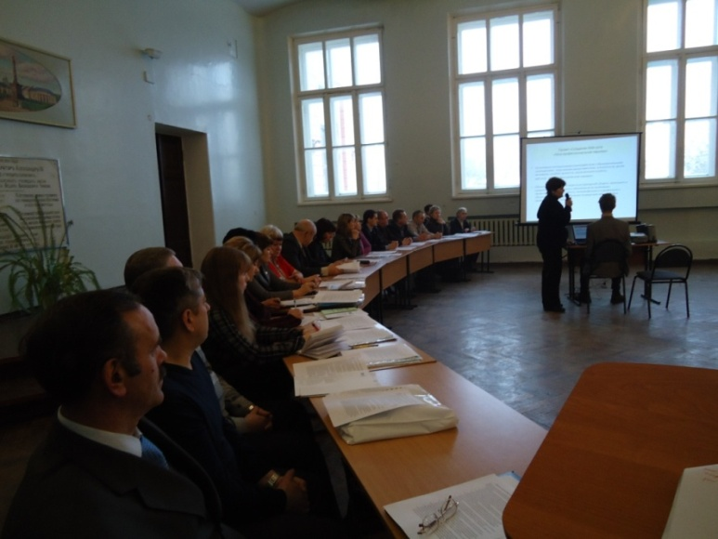
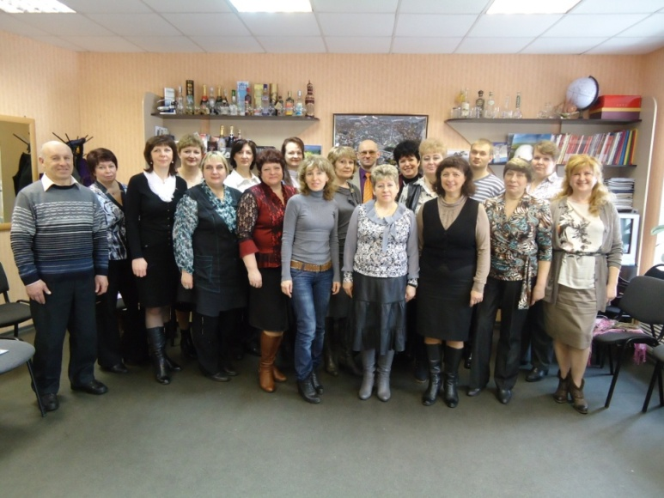
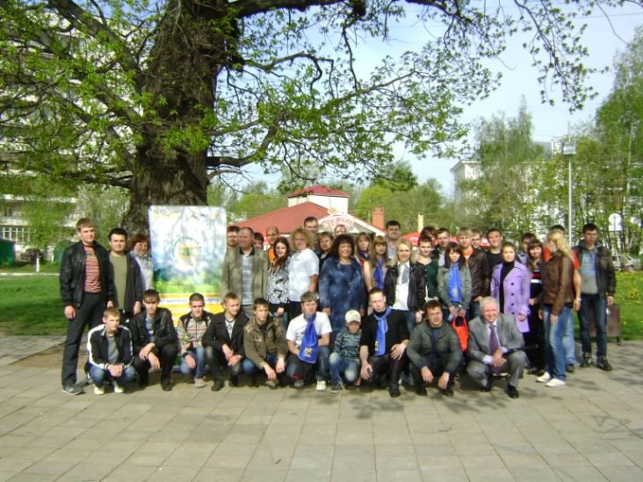
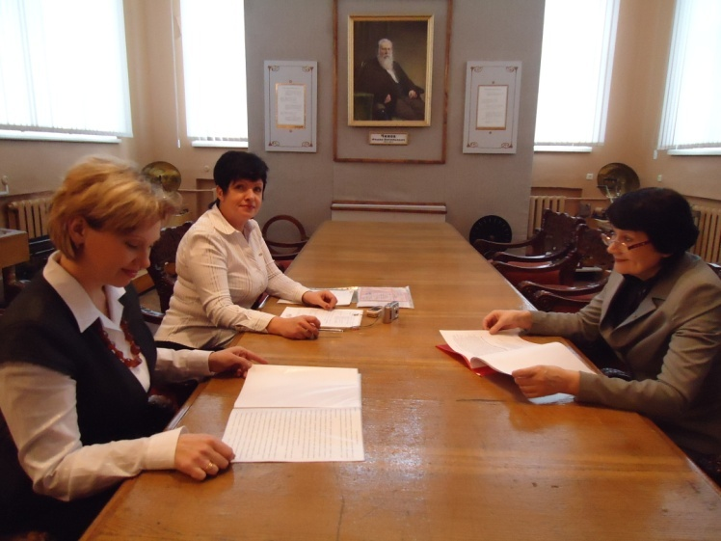
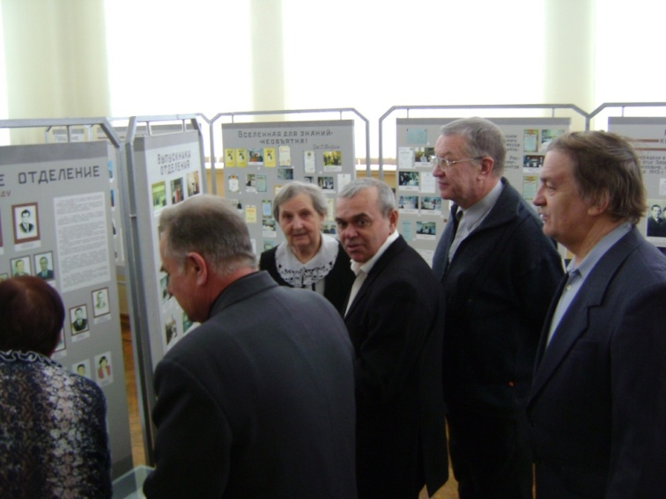
Работодатели и социальные партнеры

Slide 12
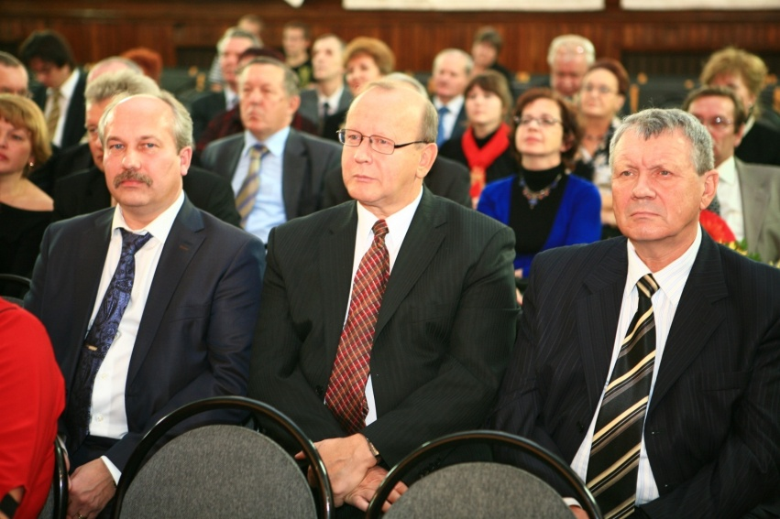
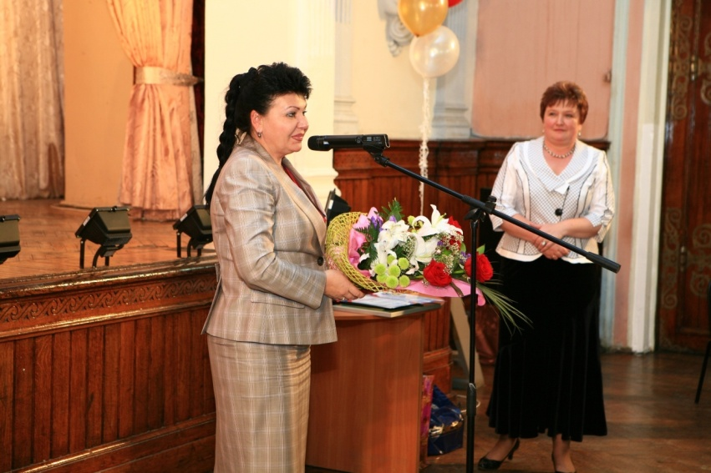
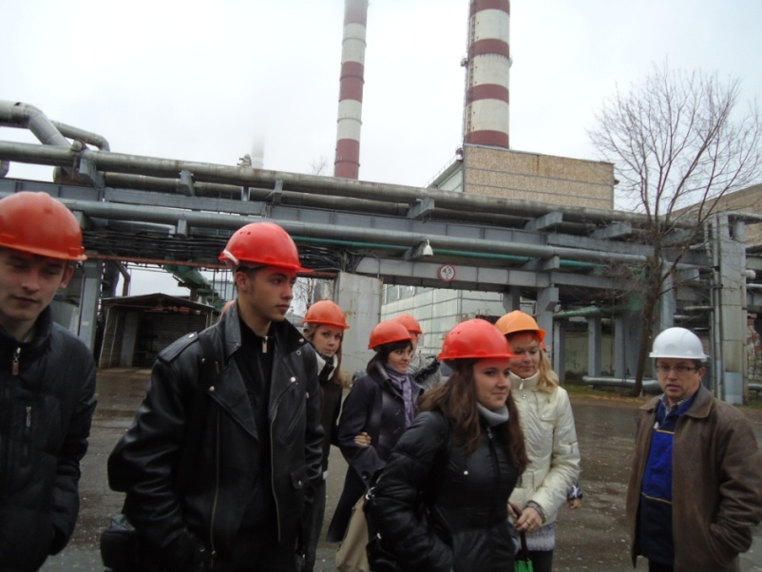
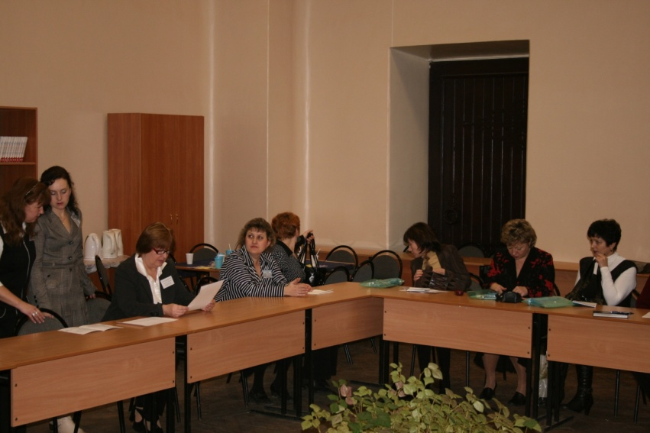
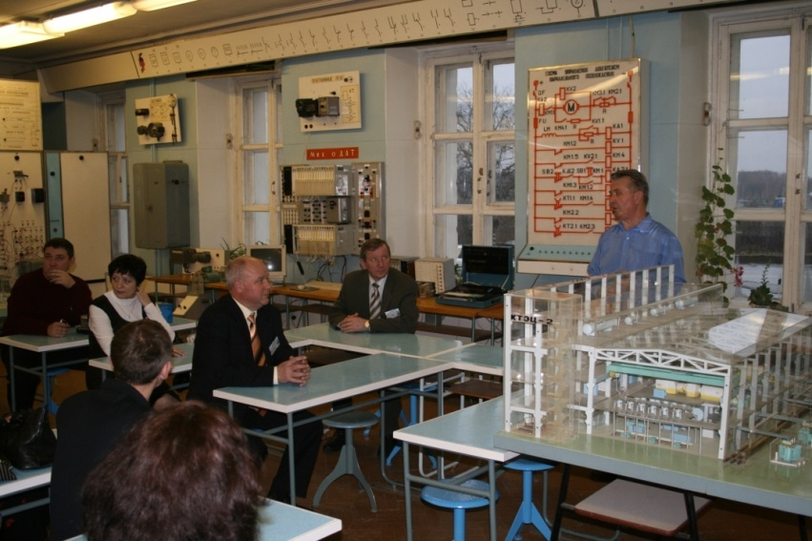
Работодатели и социальные партнеры

Slide 13
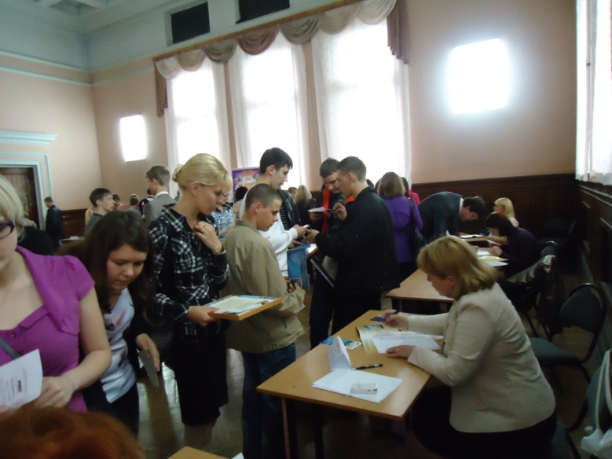
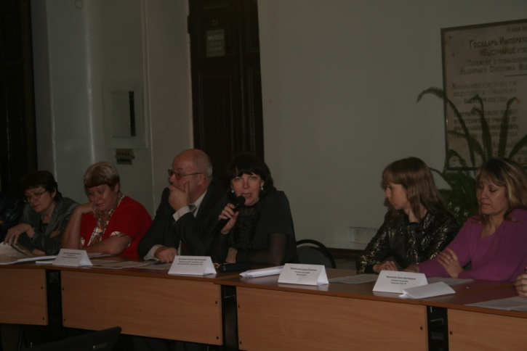
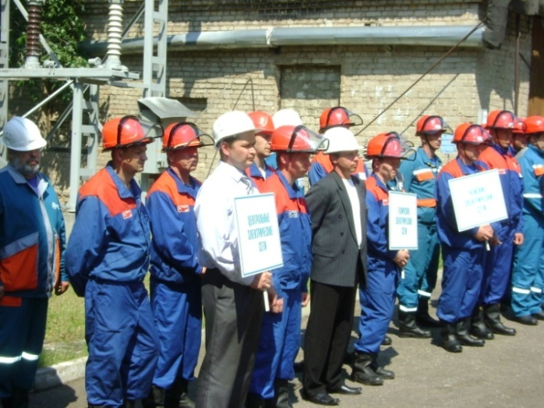
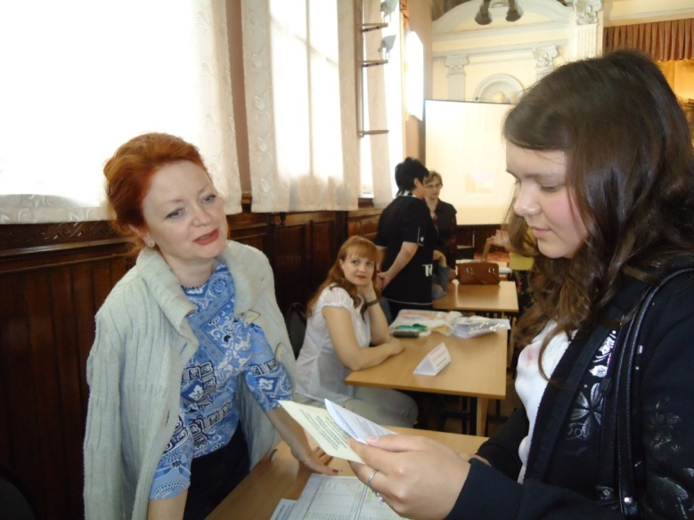
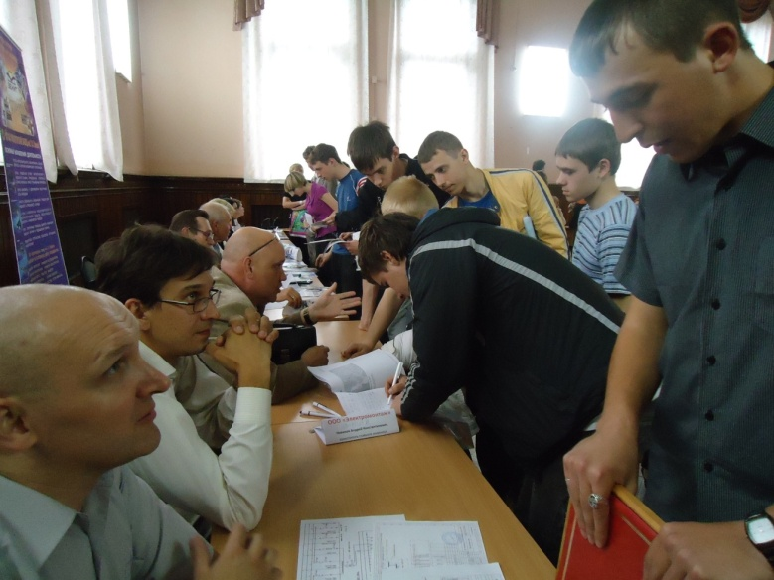
Работодатели и социальные партнеры

Slide 14
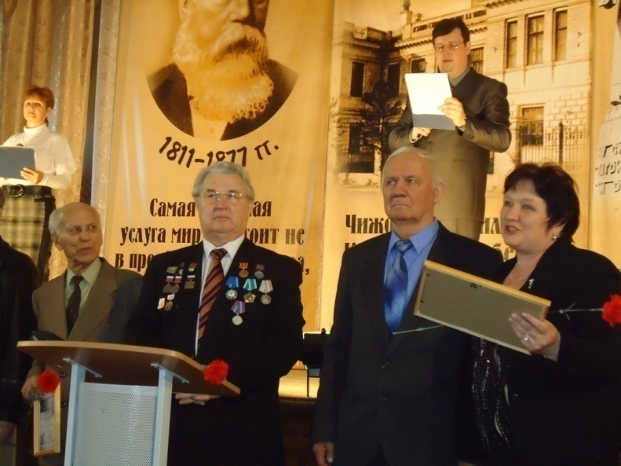
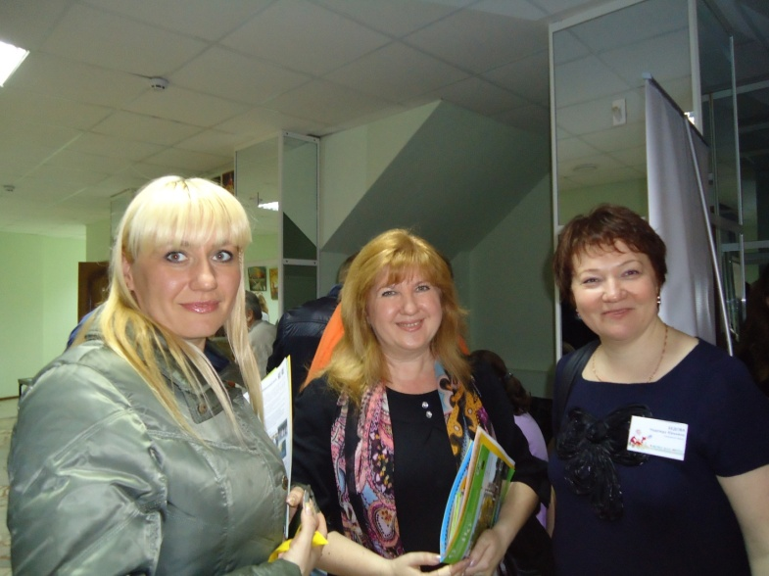
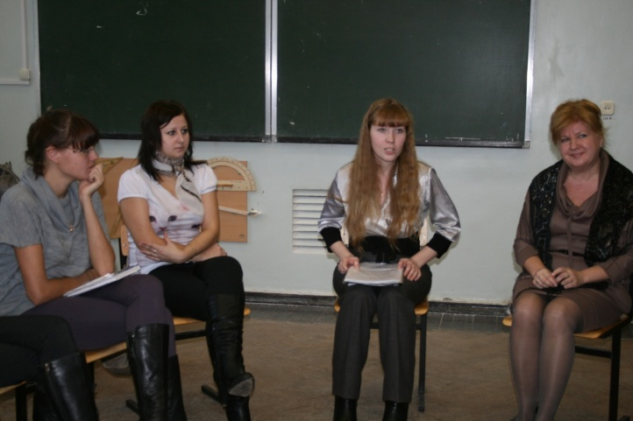
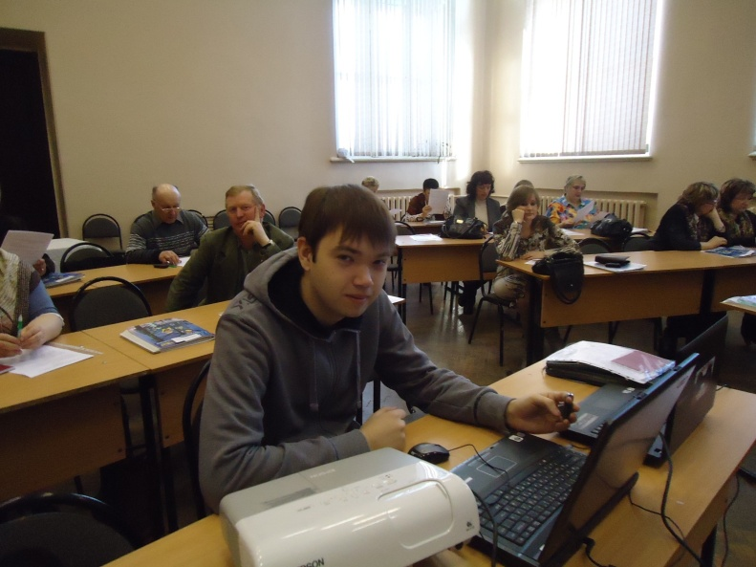
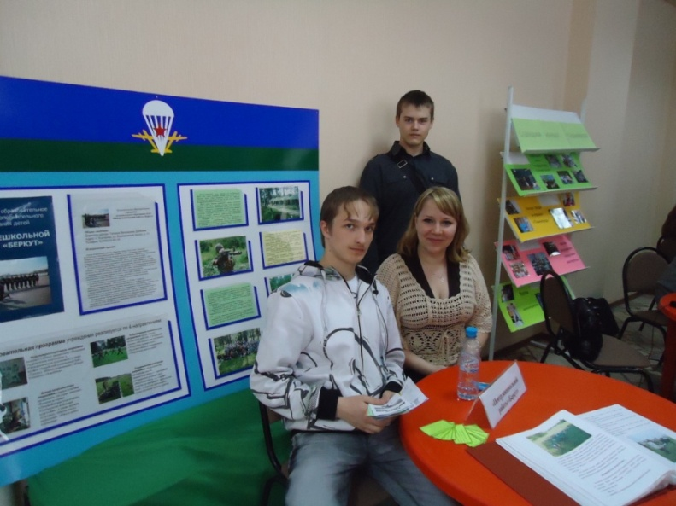
Работодатели и социальные партнеры

Slide 15
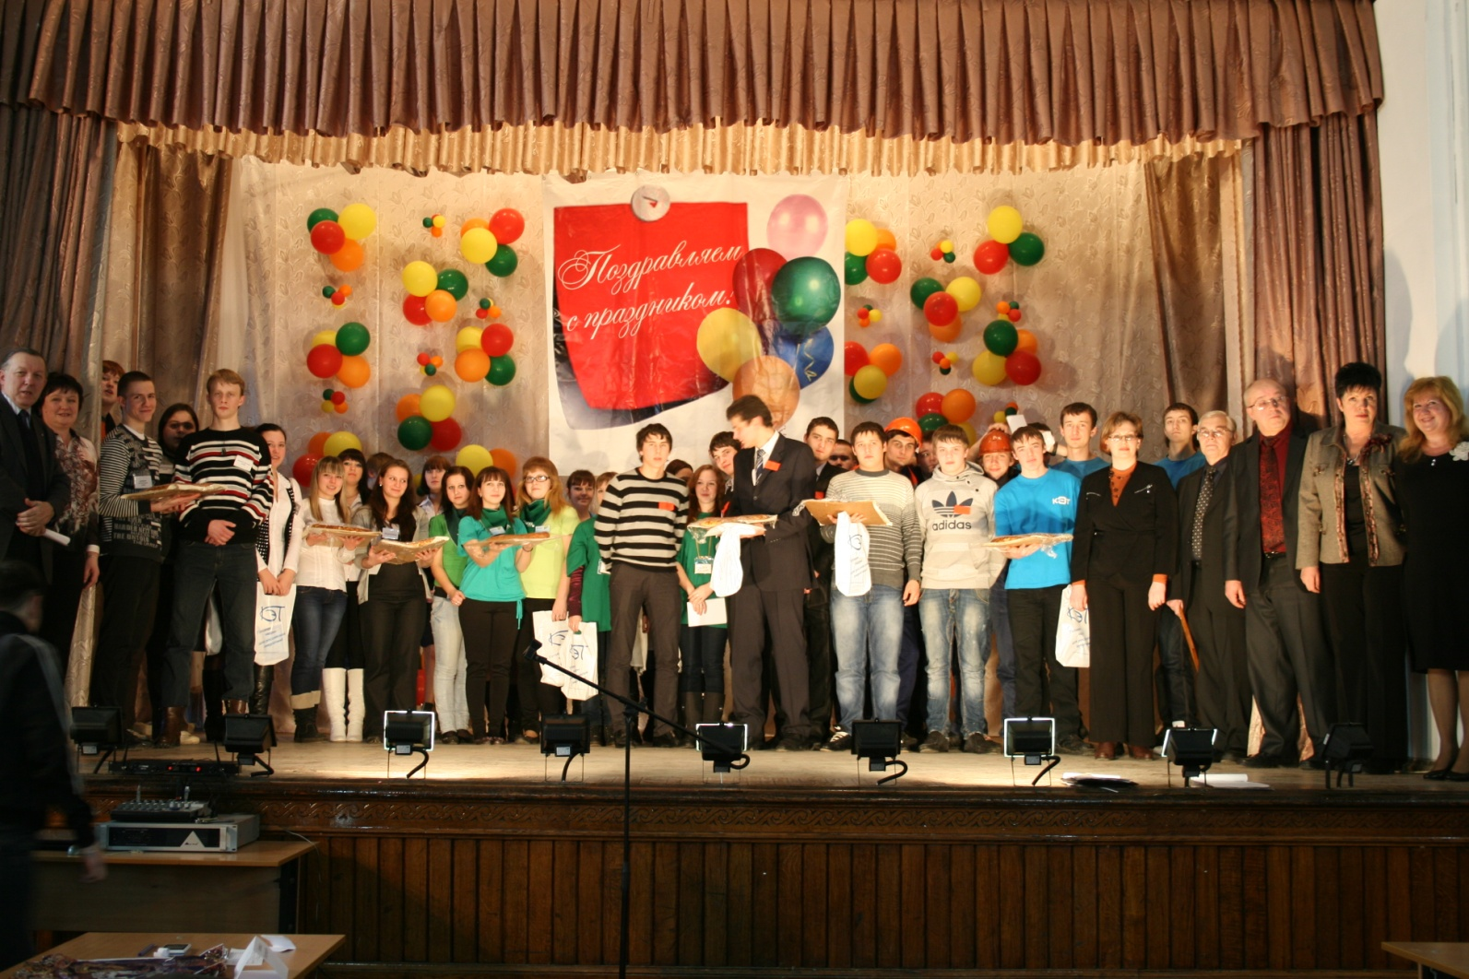
Работодатели и социальные партнеры

Slide 16
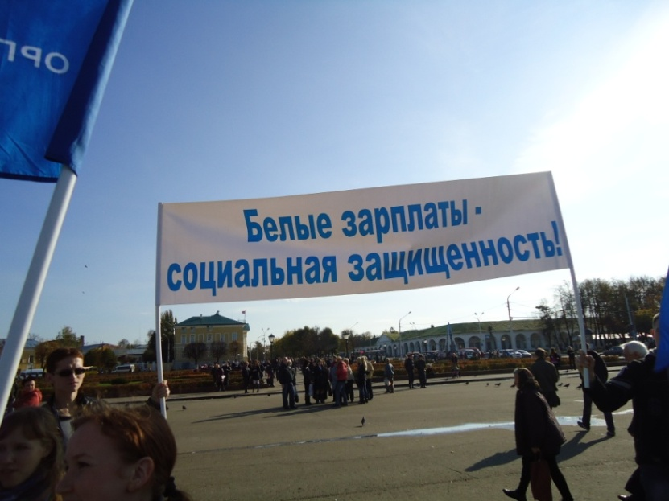
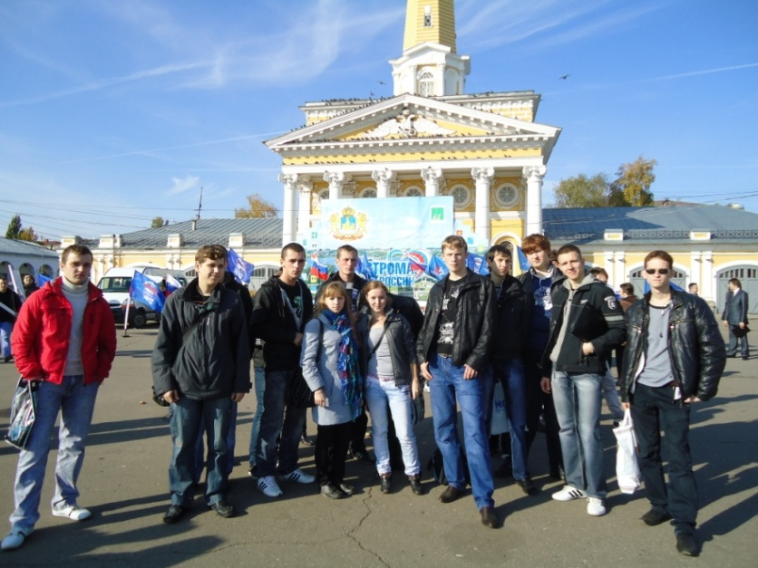
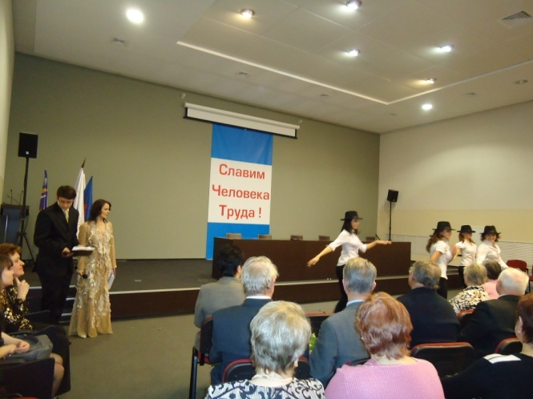
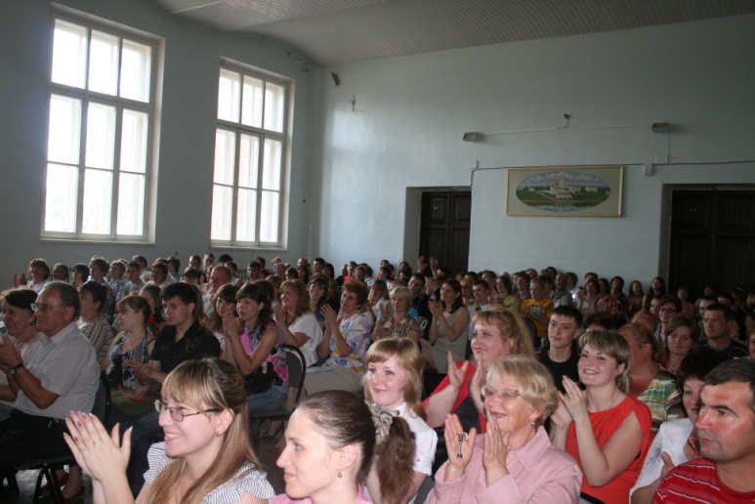
Работа со студентами

Slide 17
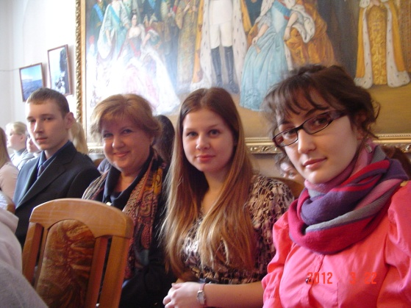
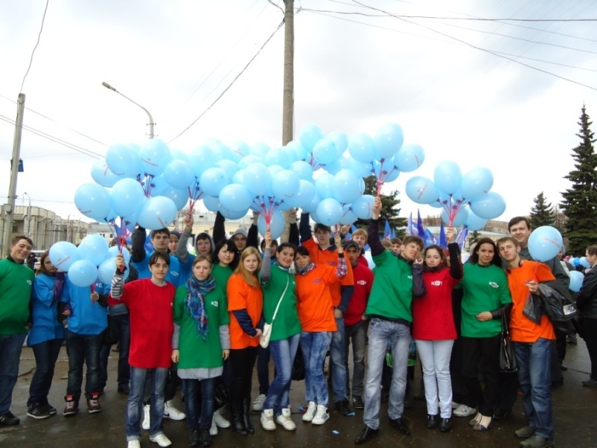
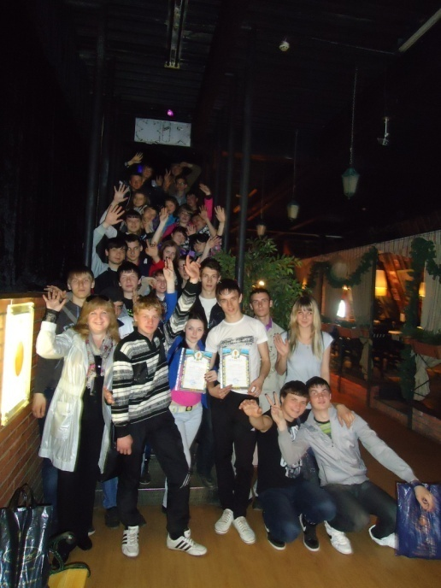
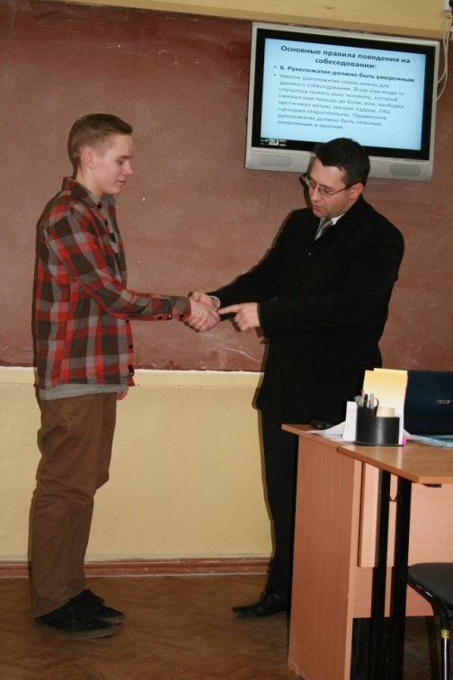
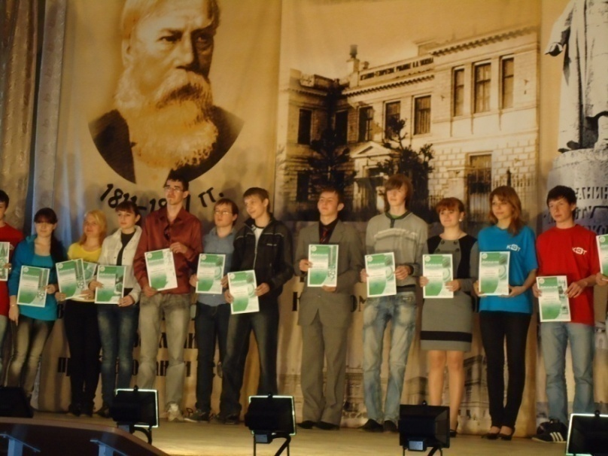
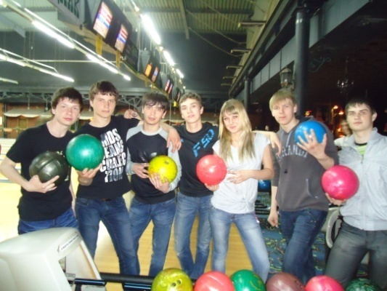
Работа со студентами

Slide 18
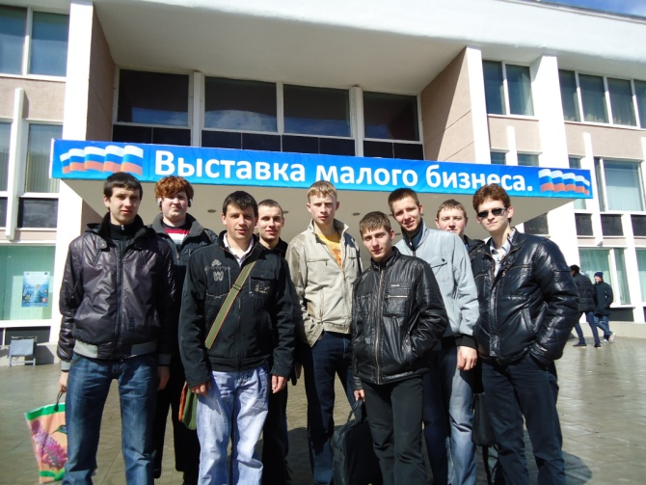
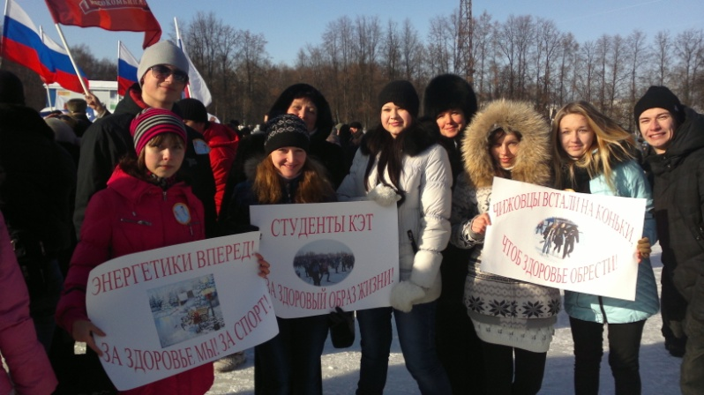
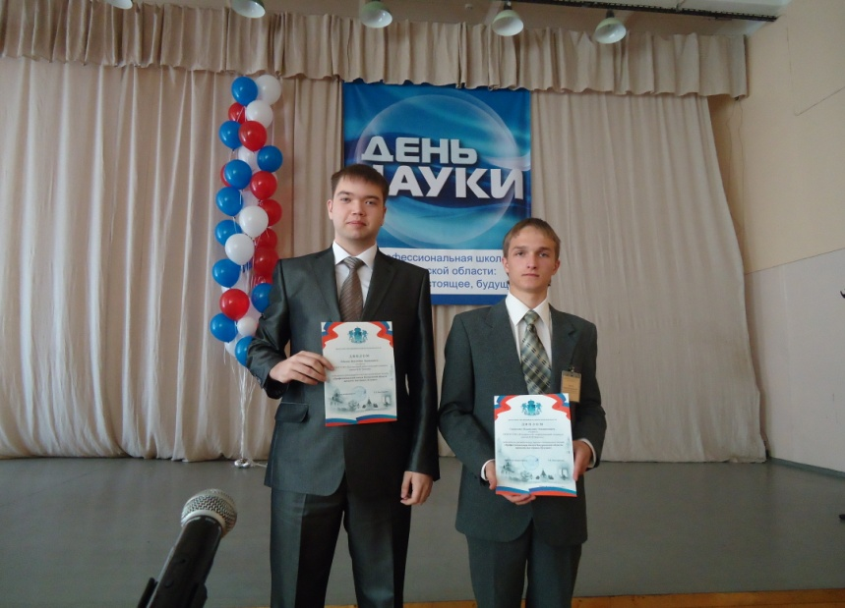
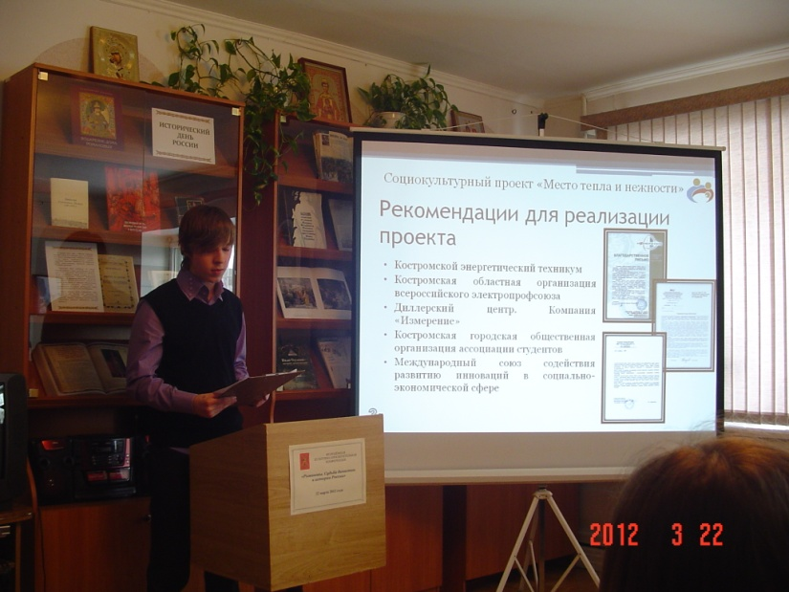
Работа со студентами

Slide 19


Профессиональная самореализация
Проблема исследования – обустройство карьеры на первом этапе развития в период получения профессии.
Объект исследования - процесс профессионального самоутверждения в период обучения в техникуме.

Slide 20
Результаты исследований профессиональных предпочтений

Slide 21
Результаты исследований профессиональных предпочтений

Slide 22

проекты развития профессионализма
Информационный проект – рабочая тетрадь «Составление представительских документов»
Резюме
Рекомендации по оформлению
Мотивационное письмо
Сопровождение резюме
Портфолио
Результаты достижений

Slide 23
проекты развития профессионализма
Информационный проект – «Построение и развитие карьеры»
Презентации
Шаги профессионального становления и карьерного роста
Выработка навыков эффективного поведения на рынке труда
Тренинги
Базы данных
Совокупность необходимых для трудоустройства материалов

Slide 24
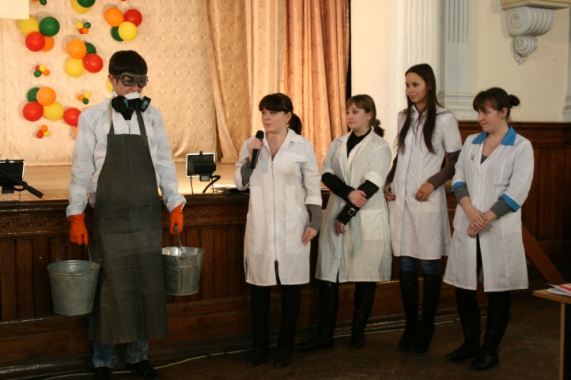
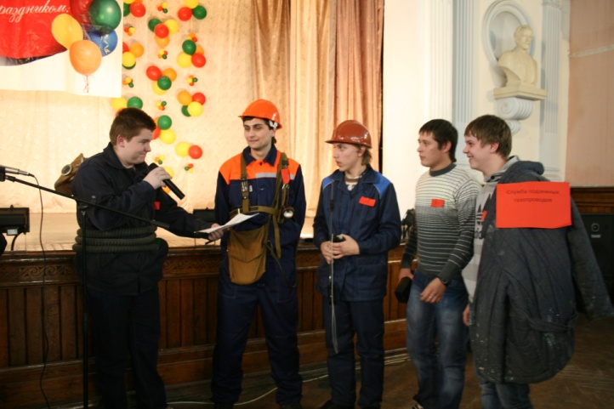
проекты развития профессионализма
Ролевой проект – «Агентство профессиональных проб»
Подготовка к трудоустройству, построению и развитию карьеры на предприятии возможна, если в период обучения в техникуме у студентов сформировалась модель эффективного поведения в данных направлениях. Ролевой проект «Агентство профессиональных проб» позволяет студентам «примерить» на себя роль специалистов и выполнить ряд заданий – профессиональных проб, разработанных не только преподавателями техникума, но и работодателями.

Slide 25
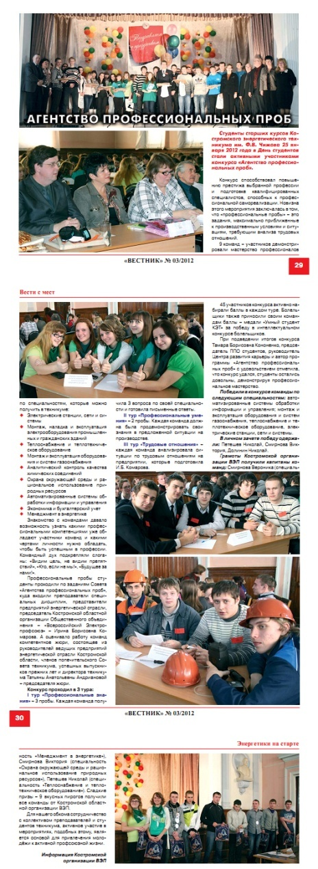
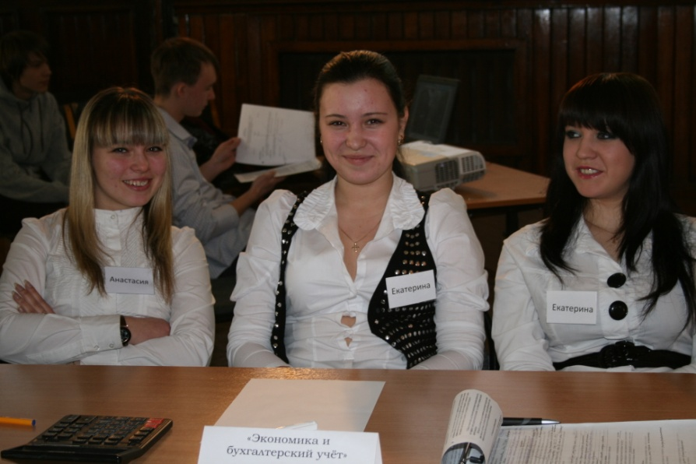
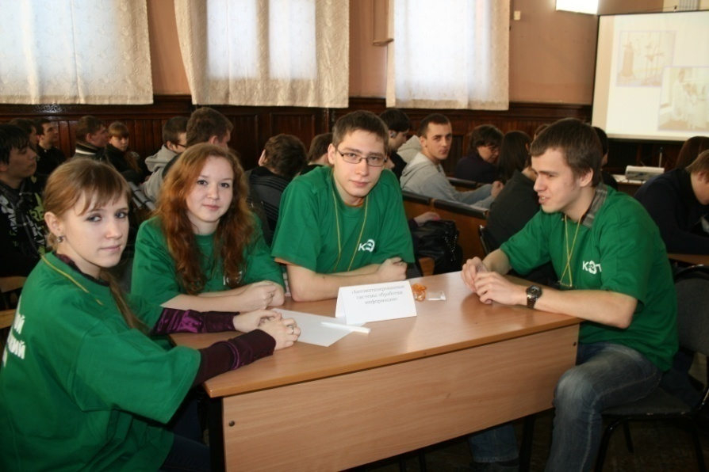
Агентство профессиональных проб
Информация о проекте:
www.spo-ket.ru
www.elprof.ru
Журнал «Вестник» №3/2012

Slide 26
проекты развития профессионализма
Творческие проекты
Встреча с работодателями
Обсуждались наиболее важные проблемы трудоустройства
…«Даже безнадежно испорченные электроприборы удавалось починить!»…
Конкурс эссе
Ярмарки вакансий
75 % выпускников трудоустроено на энергетических предприятиях

Slide 27
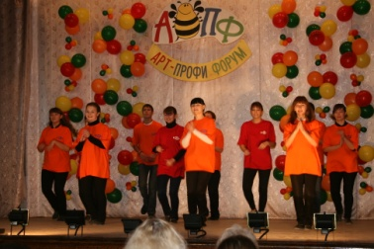
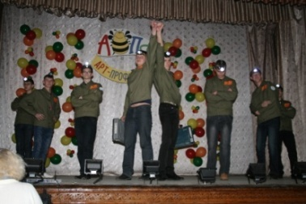
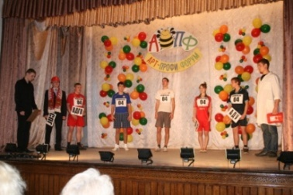
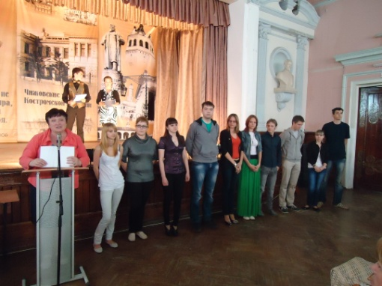
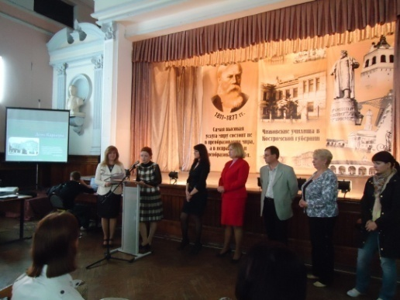
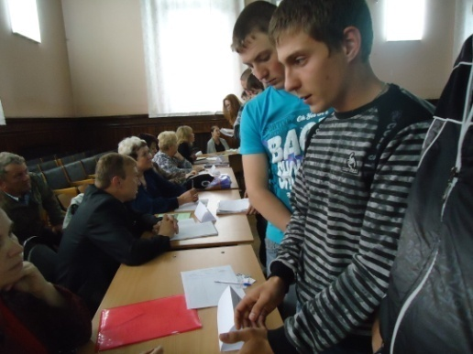
проекты развития профессионализма
Творческие проекты
Арт-профи форум КЭТ
День карьеры КЭТ

Slide 28

проекты развития профессионализма
Творческий проект
Успешный выпускник

Slide 29
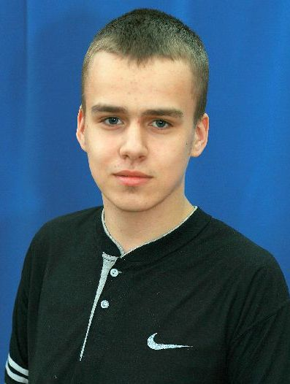
Гарагуля Прохор
Специальность:
«Автоматизированные системы обработки информации и управления»
Призер областных конкурсов по информатике

Slide 30

Голышева Анна
Специальность:
«Менеджмент»
Призер межрегиональной олимпиады по менеджменту «Наука управлять»

Slide 31
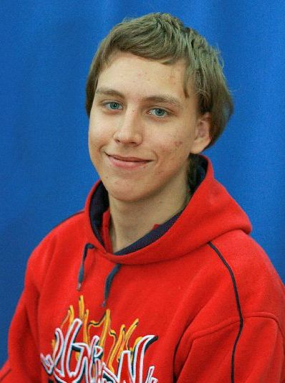
Добрынин Андрей
Специальность:
«Монтаж и эксплуатация оборудования и систем газоснабжения»
Призер областной олимпиады по инженерной графике

Slide 32
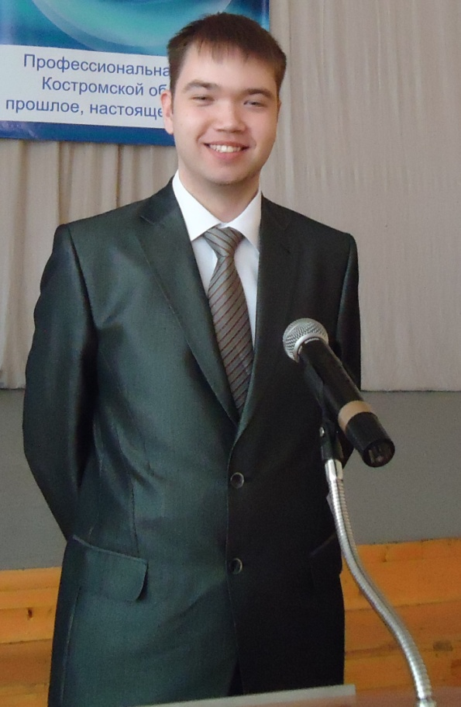
Лебедев Владимир
Специальность:
«Автоматизированные системы обработки информации и управления»
Победитель областной олимпиады по информатике и победитель областного Дня науки

Slide 33

Македонская Елена
Специальность:
«Экономика и бухгалтерский учёт»
Призер областной олимпиады по бухгалтерскому учету

Slide 34

Озерова Анастасия
Специальность:
«Охрана окружающей среды и рациональное использование природных ресурсов»
Победитель областного конкурса «Арт-Профи Форум»

Slide 35
Озерова Дарья
Специальность:
«Охрана окружающей среды и рациональное использование природных ресурсов»
Победитель областного конкурса «Арт-Профи Форум»

Slide 36

Пастух Юрий
Специальность:
«Аналитический контроль качества химических соединений»
Призер областных и Всероссийских конкурсов, победитель областной олимпиады по химии, стипендиату губернаторской стипендии и стипендии правительства Российской Федерации

Slide 37

Петешев Николай
Специальность:
«Теплоснабжение и теплотехническое оборудование»
Стипендиат правительства Российской Федерации

Slide 38

Петров Михаил
Специальность:
«Монтаж, наладка и эксплуатация электрооборудования промышленных и гражданских зданий»
Победитель областного конкурса «Арт-Профи Форум»

Slide 39

Пяткина Анастасия
Специальность:
«Экономика, бухгалтерский учёт»
Призер областной олимпиады по бухгалтерскому учету

Slide 40

Романов Михаил
Специальность:
«Электрические станции, сети и системы»
Стипендиат правительства Российской Федерации

Slide 41

Румянцев Евгений
Специальность:
«Монтаж и эксплуатация оборудования и систем газоснабжения»
Призер областной олимпиады по инженерной графике

Slide 42

Смирнова Виктория
Специальность:
«Охрана окружающей среды и рациональное использование природных ресурсов»
Победитель областного конкурса «Арт-Профи Форум»

Slide 43

Сыромятникова Елизавета
Специальность:
«Охрана окружающей среды и рациональное использование природных ресурсов»
Победитель областного конкурса «Арт-Профи Форум»

Slide 44




Профессиональное развитие
Профессиональные цели
Стратегии достижения
Профессиональные компетенции
Творческий подход
Оптимальный результат

Slide 45
Успех профессионального развития через призму проектной деятельности
Формирование базовых умений лидера
Наличие сильных проектов
Нахождение ресурсов для систематизирования
Успех
Умение мотивировать, оказывать поддержку, быть требовательным
Усиление веры в свои проекты
Принятие на себя персональной и системной ответственности

Slide 46

Областной конкурс учреждений начального и среднего профессионального образования
Центр развития карьеры ОГБОУ СПО «КЭТ им. Ф.В. Чижова» - лучшее структурное подразделение по оказанию содействия трудоустройству выпускников.
Грант – 200 тыс. рублей

Slide 47
Спасибо за внимание!

